Slide 1


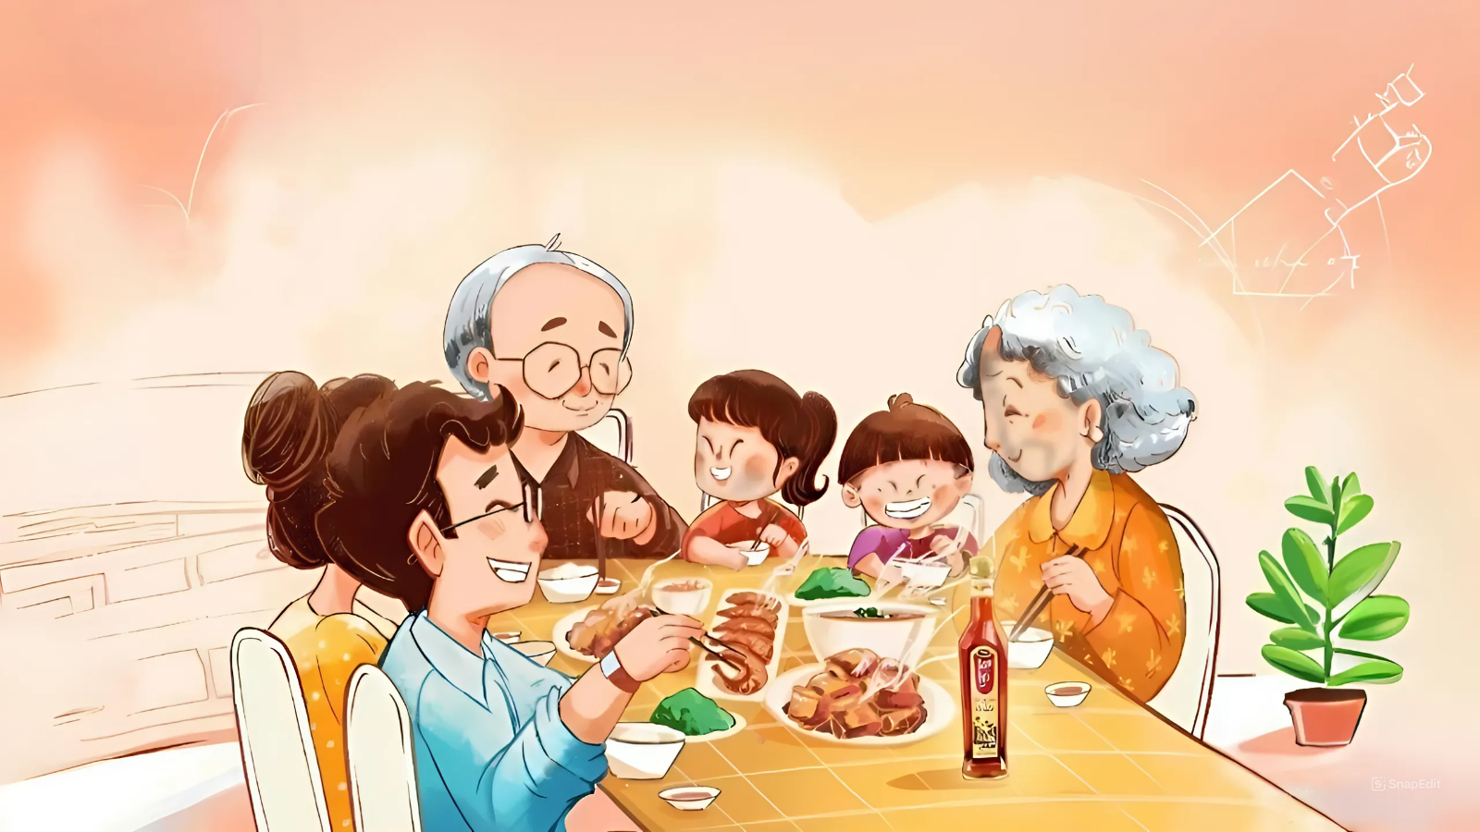
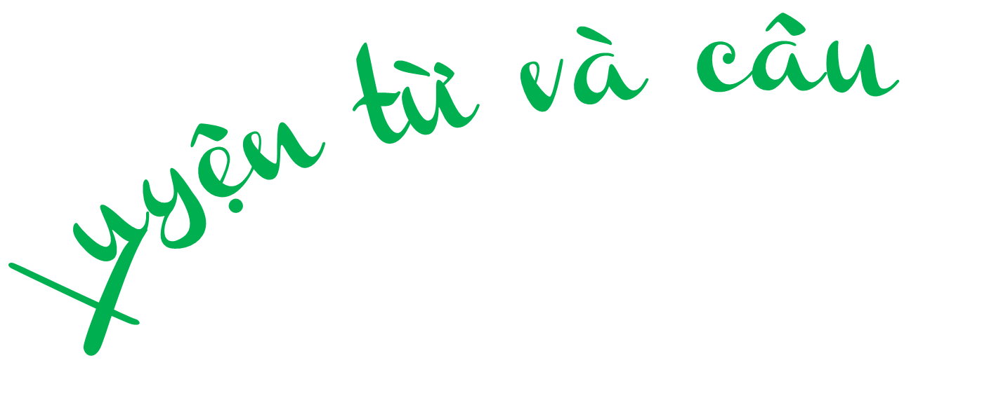




Slide 2
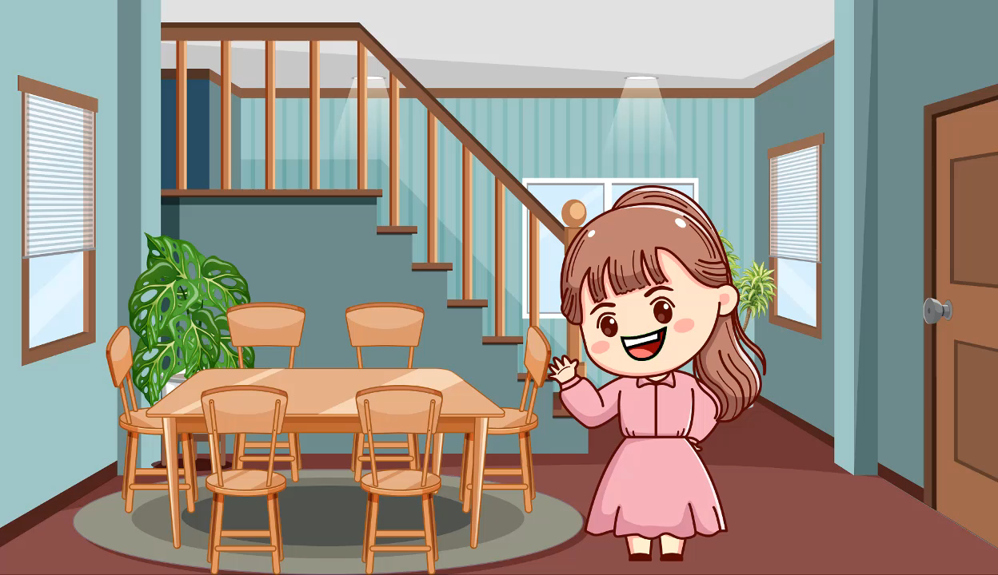



Slide 3
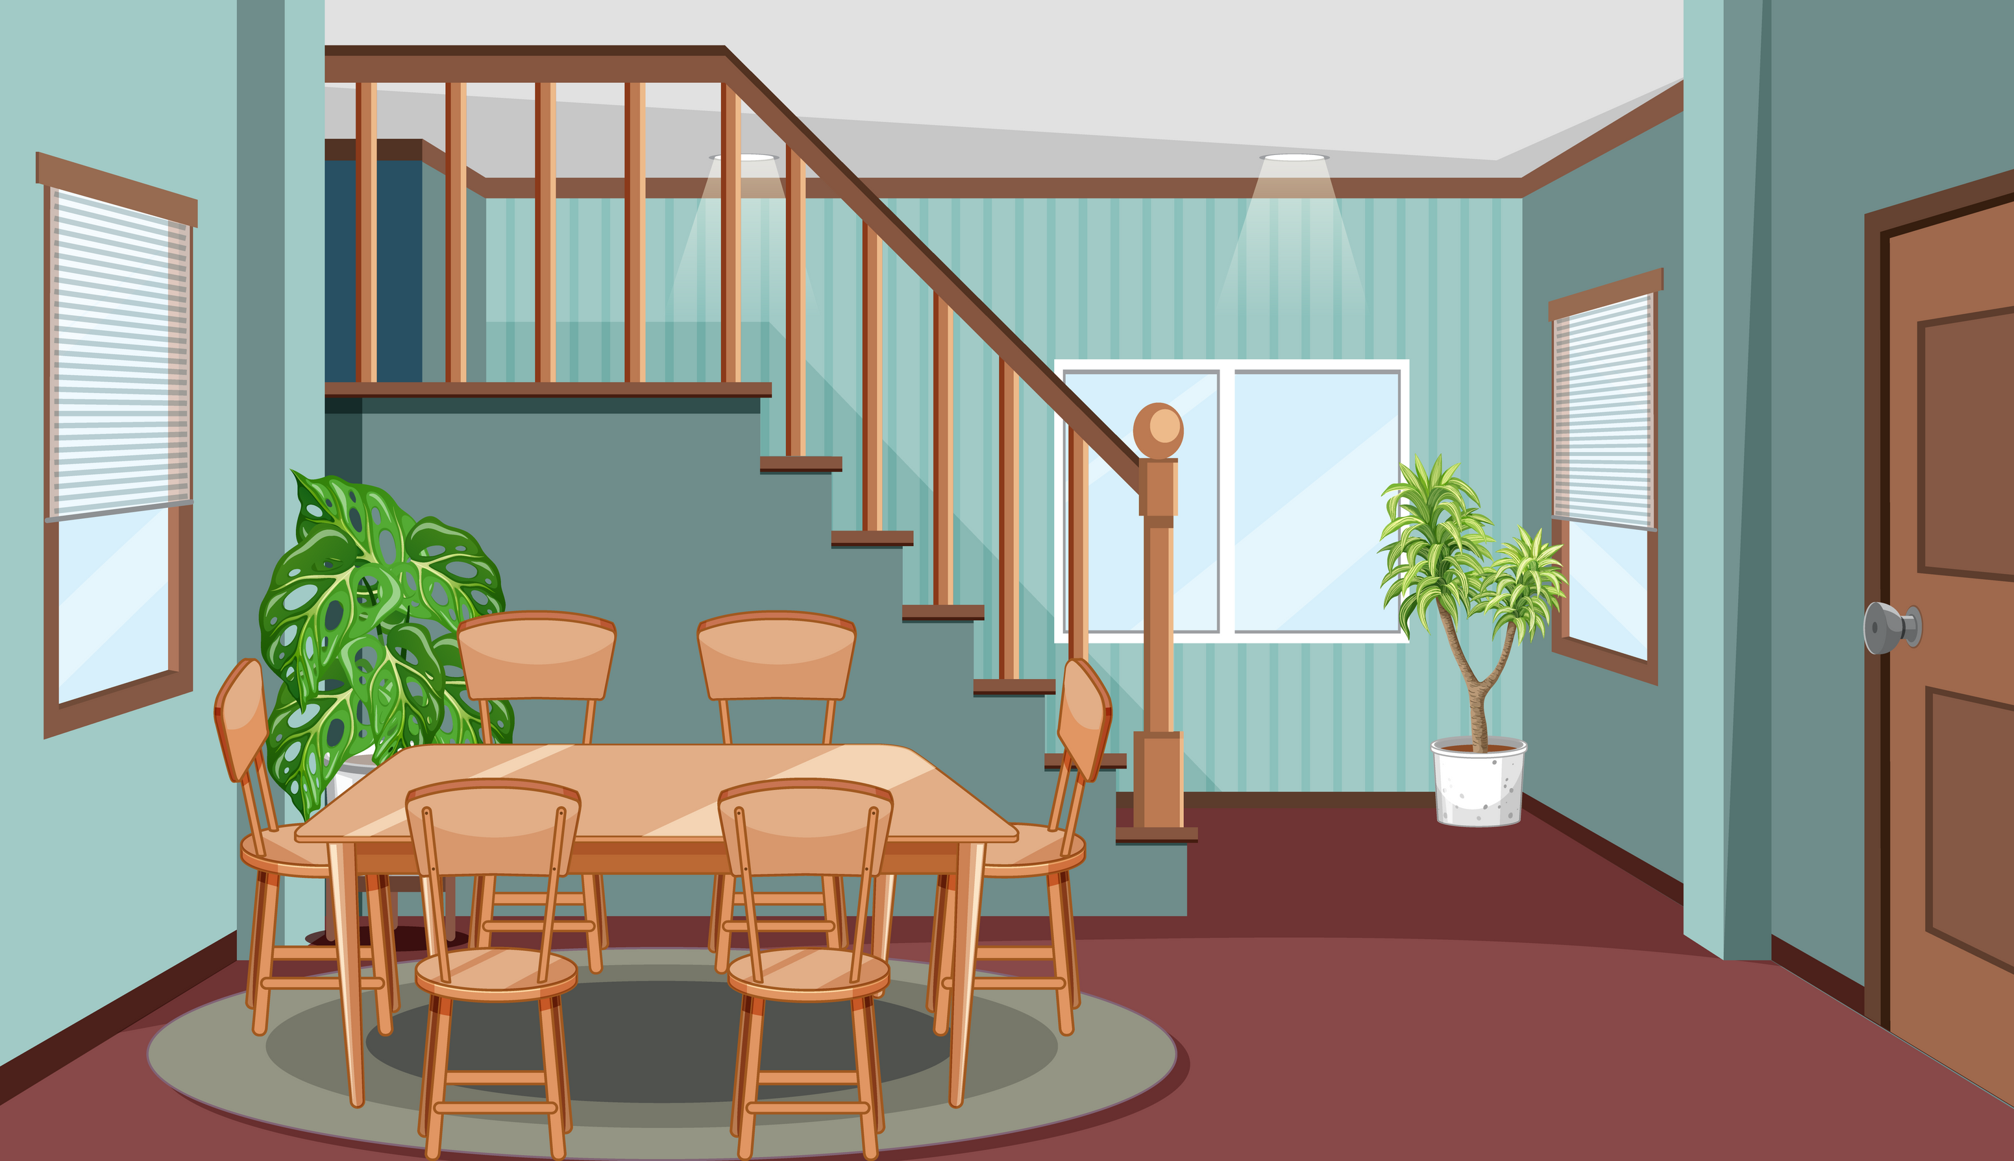
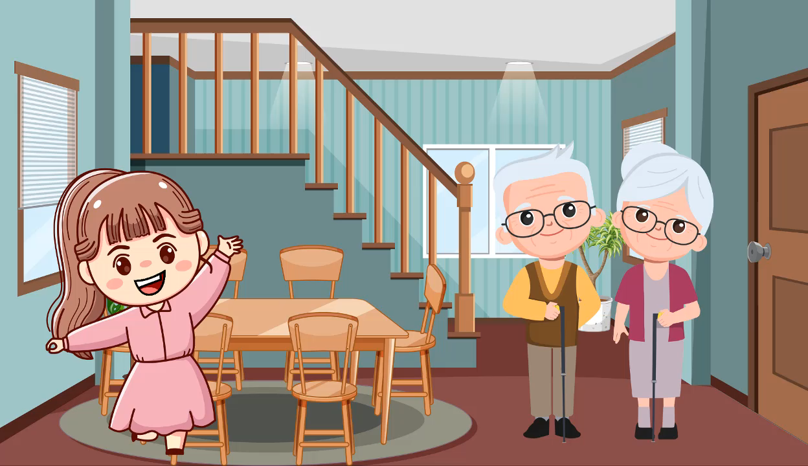


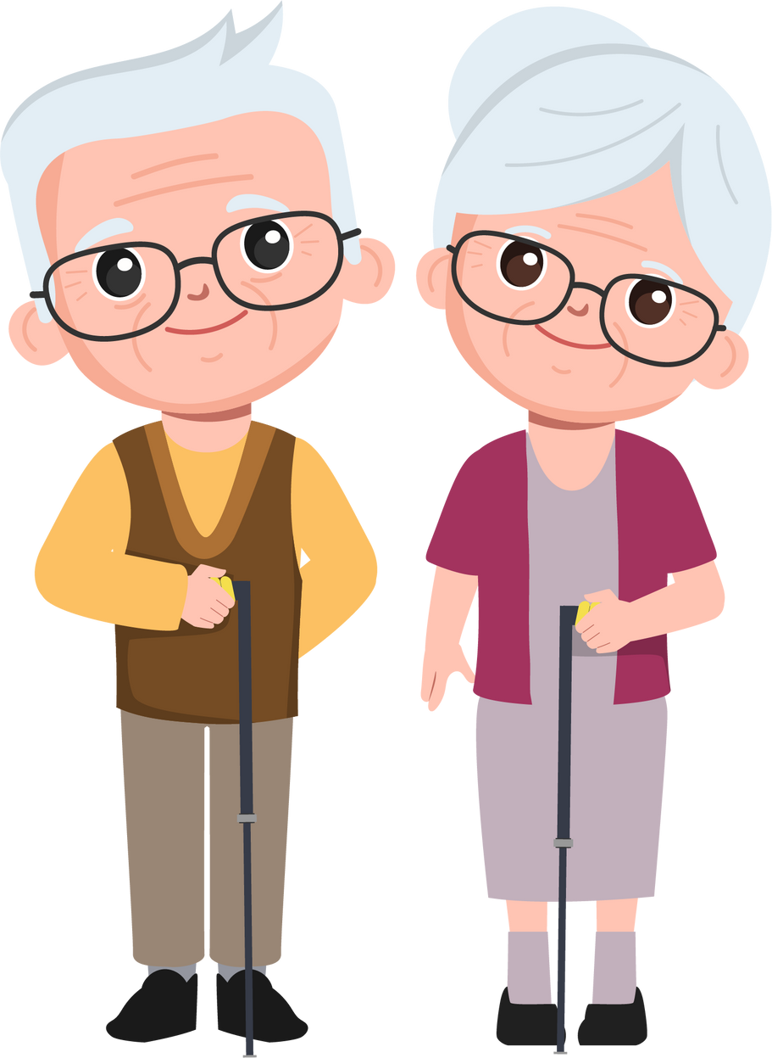


Slide 4


Slide 5






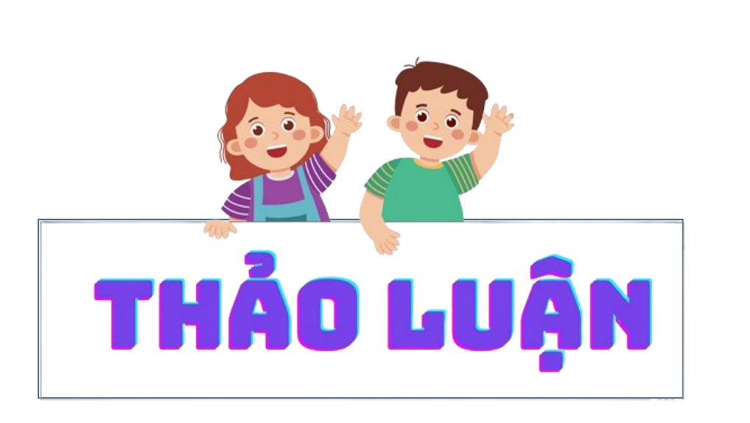
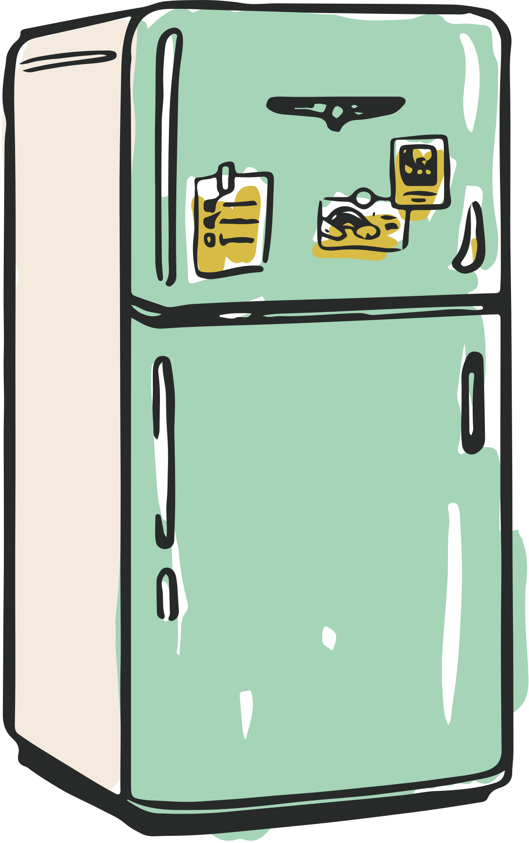

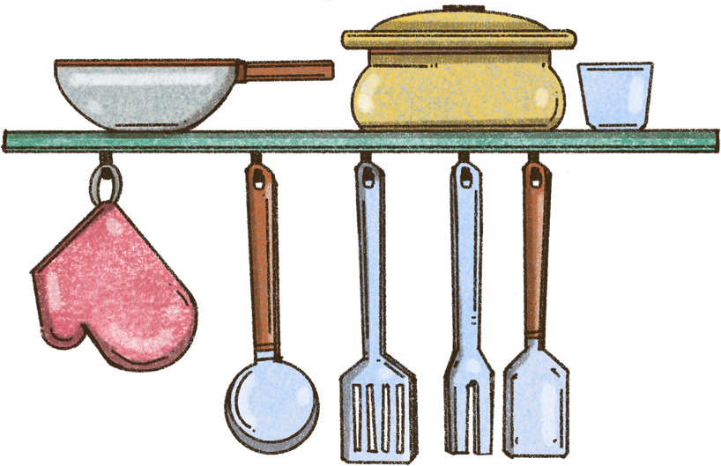


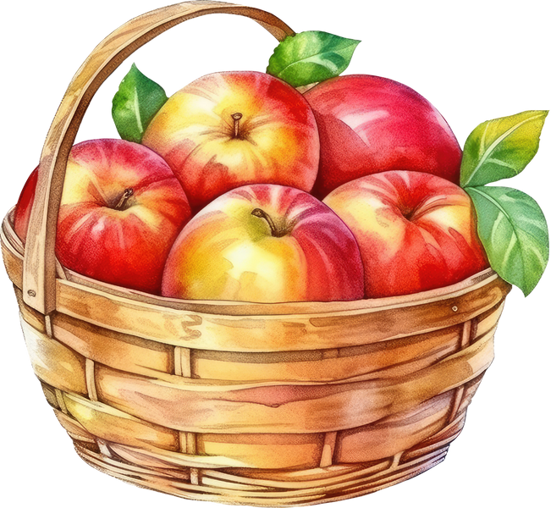


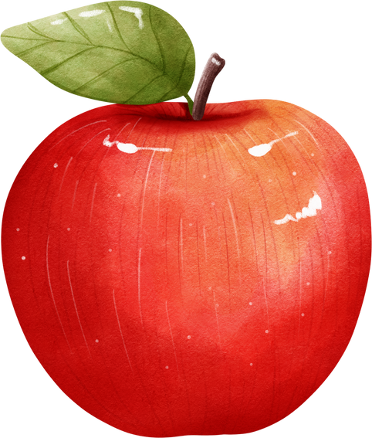
Tìm các từ dùng để xưng hô trong các đoạn dưới đây.
Nhận xét về thái độ của người nói qua các từ đó.
a. Trông thấy tôi theo mẹ vào đến cổng, bà buông cái chổi, chạy ra nắm tay tôi.
- Cu Dũng lớn ngần này rồi ư?
[…]
Bà xăng xái xuống bếp lấy dao ra vườn chặt mía đem vào.
- Mía ngọt lắm mẹ con ăn đi cho đỡ khát.
Bà róc, bà tiện, bà chẻ từng khẩu mía đưa cho tôi:
- Ăn đi! Cháu ăn đi! Bà răng yếu rồi, bà chả nhai được đâu.
(Theo Vũ Tú Nam)
b. Cánh cam vùng chạy, nhớn nhác tìm lối thoát. Chuột cống cười phá lên:
- Ha ha! Ta đã cho bịt kín tất cả lối ra vào. Nhà ngươi chớ có nhọc công vô ích! Tất cả các ngươi đã trở thành nô lệ của ta. Dưới cống này, ta là chúa tể, các ngươi không biết sao?
(Vũ Tú Nam)

Slide 6




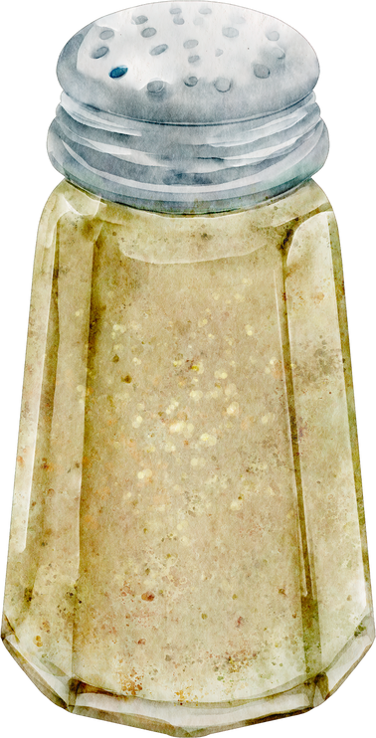


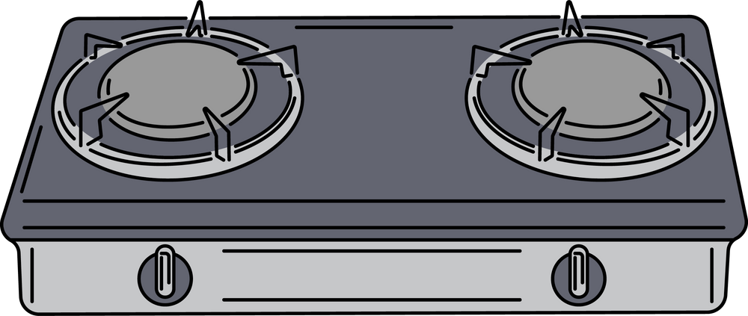

1. Tìm các từ dùng để xưng hô trong các đoạn dưới đây. Nhận xét về thái độ của người nói qua các từ đó.
bà
bà
a. Trông thấy tôi theo mẹ vào đến cổng, bà buông cái chổi, chạy ra nắm tay tôi.
- Cu Dũng lớn ngần này rồi ư?
[…]
Bà xăng xái xuống bếp lấy dao ra vườn chặt mía đem vào.
- Mía ngọt lắm mẹ con ăn đi cho đỡ khát.
Bà róc, bà tiện, bà chẻ từng khẩu mía đưa cho tôi:
- Ăn đi! Cháu ăn đi! Bà răng yếu rồi, bà chả nhai được đâu.
(Theo Vũ Tú Nam)
mẹ
tôi
mẹ
tôi
Cu Dũng
Cu Dũng
mẹ con
mẹ con
Cháu
Cháu

Slide 7
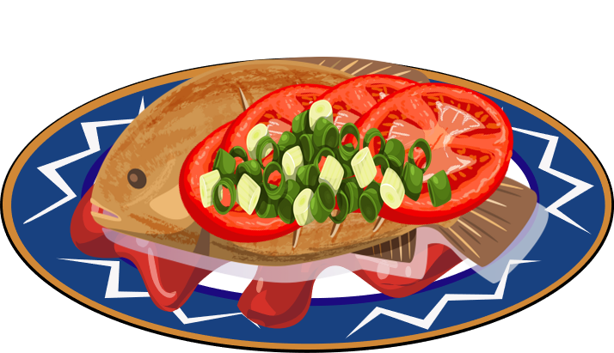
1. Tìm các từ dùng để xưng hô trong các đoạn dưới đây. Nhận xét về thái độ của người nói qua các từ đó.
a. Trông thấy tôi theo mẹ vào đến cổng, bà buông cái chổi, chạy ra nắm tay tôi.
- Cu Dũng lớn ngần này rồi ư?
[…]
Bà xăng xái xuống bếp lấy dao ra vườn chặt mía đem vào.
- Mía ngọt lắm mẹ con ăn đi cho đỡ khát.
Bà róc, bà tiện, bà chẻ từng khẩu mía đưa cho tôi:
- Ăn đi! Cháu ăn đi! Bà răng yếu rồi, bà chả nhai được đâu.
(Theo Vũ Tú Nam)
Thái độ của người cháu với bà: kính trọng, lễ phép.
Thái của bà với con, cháu: quan tâm, thân mật, trìu mến.

Slide 8


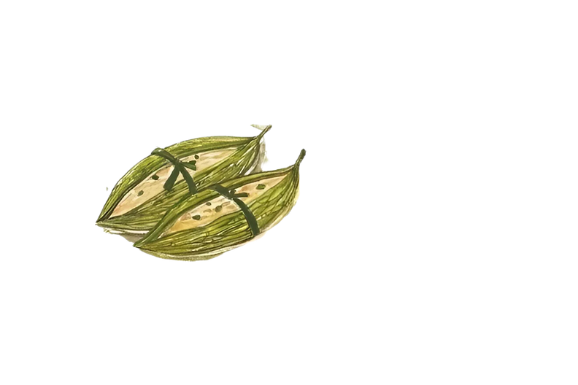
1. Tìm các từ dùng để xưng hô trong các đoạn dưới đây. Nhận xét về thái độ của người nói qua các từ đó.
Cánh cam
Cánh cam
Chuột cống
Chuột cống
b. Cánh cam vùng chạy, nhớn nhác tìm lối thoát. Chuột cống cười phá lên:
- Ha ha! Ta đã cho bịt kín tất cả lối ra vào. Nhà ngươi chớ có nhọc công vô ích! Tất cả các ngươi đã trở thành nô lệ của ta. Dưới cống này, ta là chúa tể, các ngươi không biết sao?
(Vũ Tú Nam)
Ta
Ta
Nhà ngươi
Nhà ngươi
các ngươi
các ngươi

Slide 9
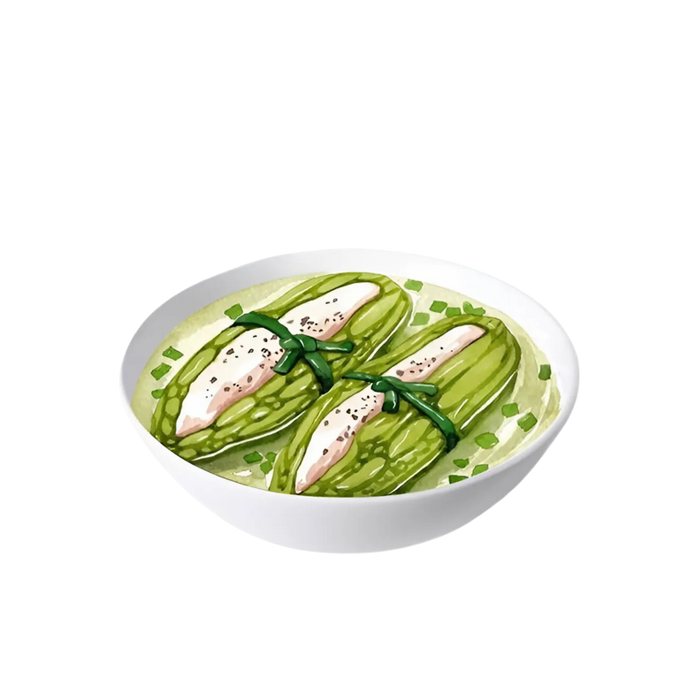
1. Tìm các từ dùng để xưng hô trong các đoạn dưới đây. Nhận xét về thái độ của người nói qua các từ đó.
b. Cánh cam vùng chạy, nhớn nhác tìm lối thoát. Chuột cống cười phá lên:
- Ha ha! Ta đã cho bịt kín tất cả lối ra vào. Nhà ngươi chớ có nhọc công vô ích! Tất cả các ngươi đã trở thành nô lệ của ta. Dưới cống này, ta là chúa tể, các ngươi không biết sao?
(Vũ Tú Nam)
Thái độ của chuột cống: thái độ kiêu ngạo, tự cao, coi thường người khác.

Slide 10




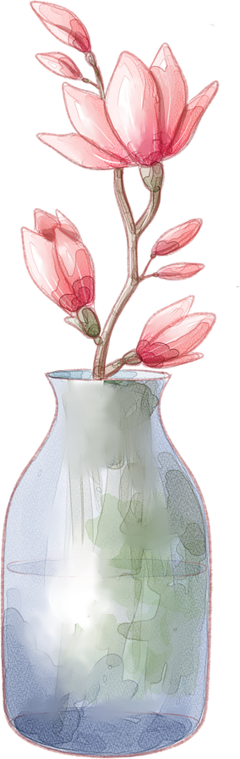

2. Chọn các địa từ thay thế thích hợp với mỗi bông hoa và cho biết chúng được dùng để thay cho từ ngữ nào.
đó
ấy
thế
vậy
này
a. Cô dạy mình động tác bơi ếch. Động tác này thật lạ.
b. Cây lạc tiên ra quả quanh năm. Vì thế, con đường luôn phảng phất mùi lạc tiên chín.
c. Mây đen đã kéo đến đầy trời. Nhưng bọn trẻ chẳng chú ý đến điều đó.

Slide 11


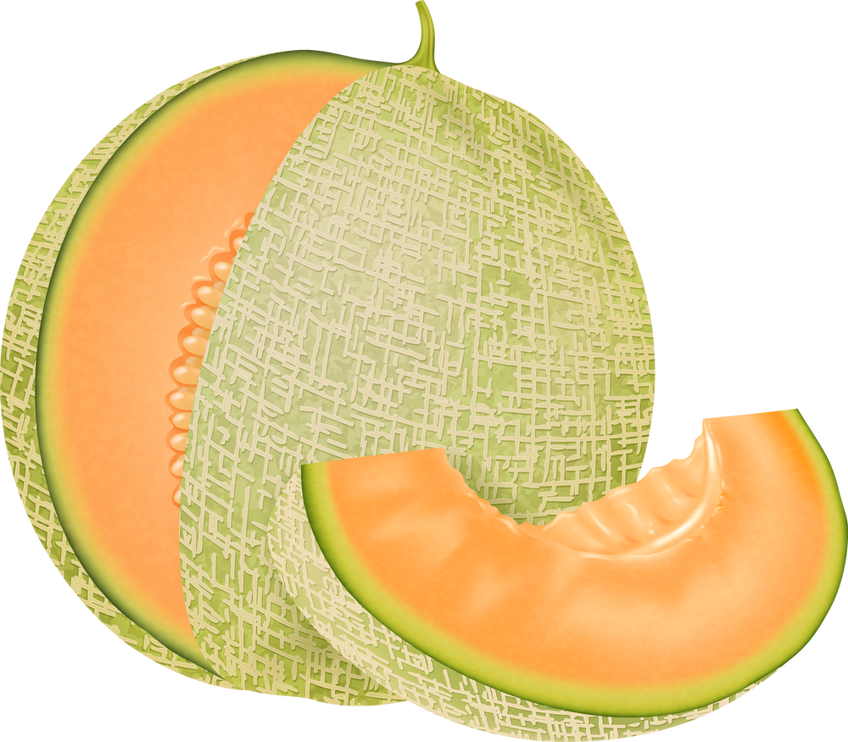
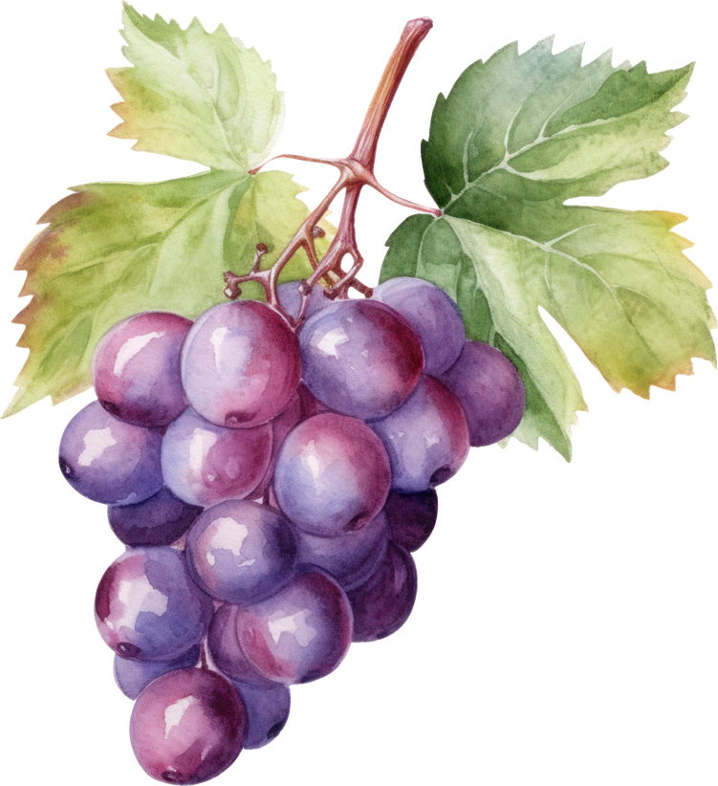
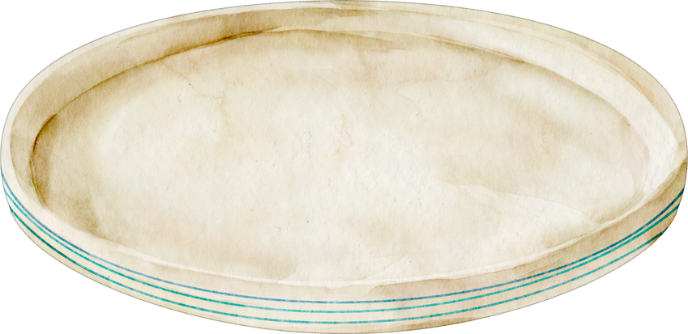

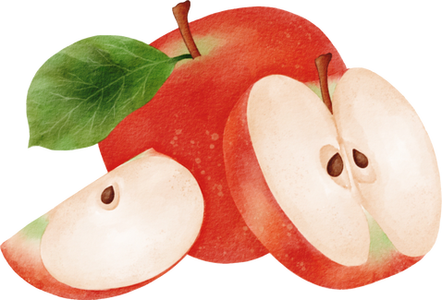
3. Tìm đại từ nghi vấn trong các câu dưới đây và xác định mục đích sử dụng tương ứng với mỗi đại từ đó.
a. Anh muốn gặp ai?
(1) Hỏi về số lượng
b. Sao con về muộn thế?
(2) Hỏi về người
c. Bạn làm được mấy bài tập rồi?
(3) Hỏi về thời gian
d. Bao giờ cháu về quê?
(4) Hỏi về địa điểm
e. Nó ngồi ở đâu?
(5) Hỏi về nguyên nhân

Slide 12





Slide 13
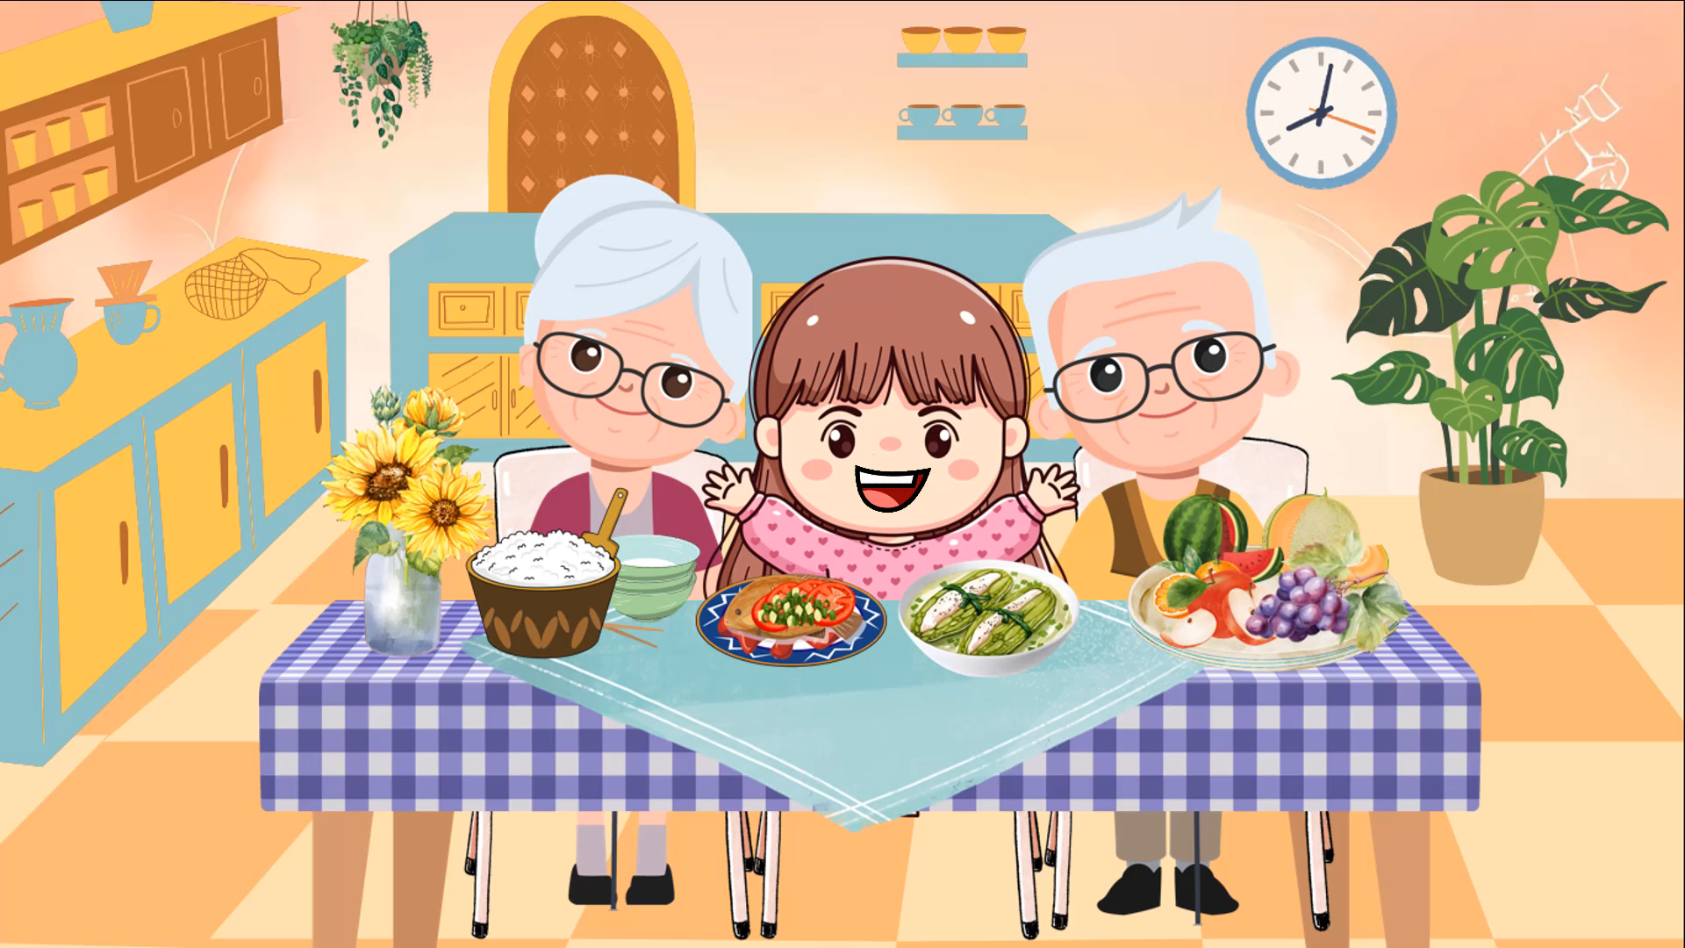
Bạn hãy viết một đoạn văn ngắn (từ 3 – 4 câu) có sử dụng đại từ để nói về bữa cơm của gia đình mình.

Slide 14
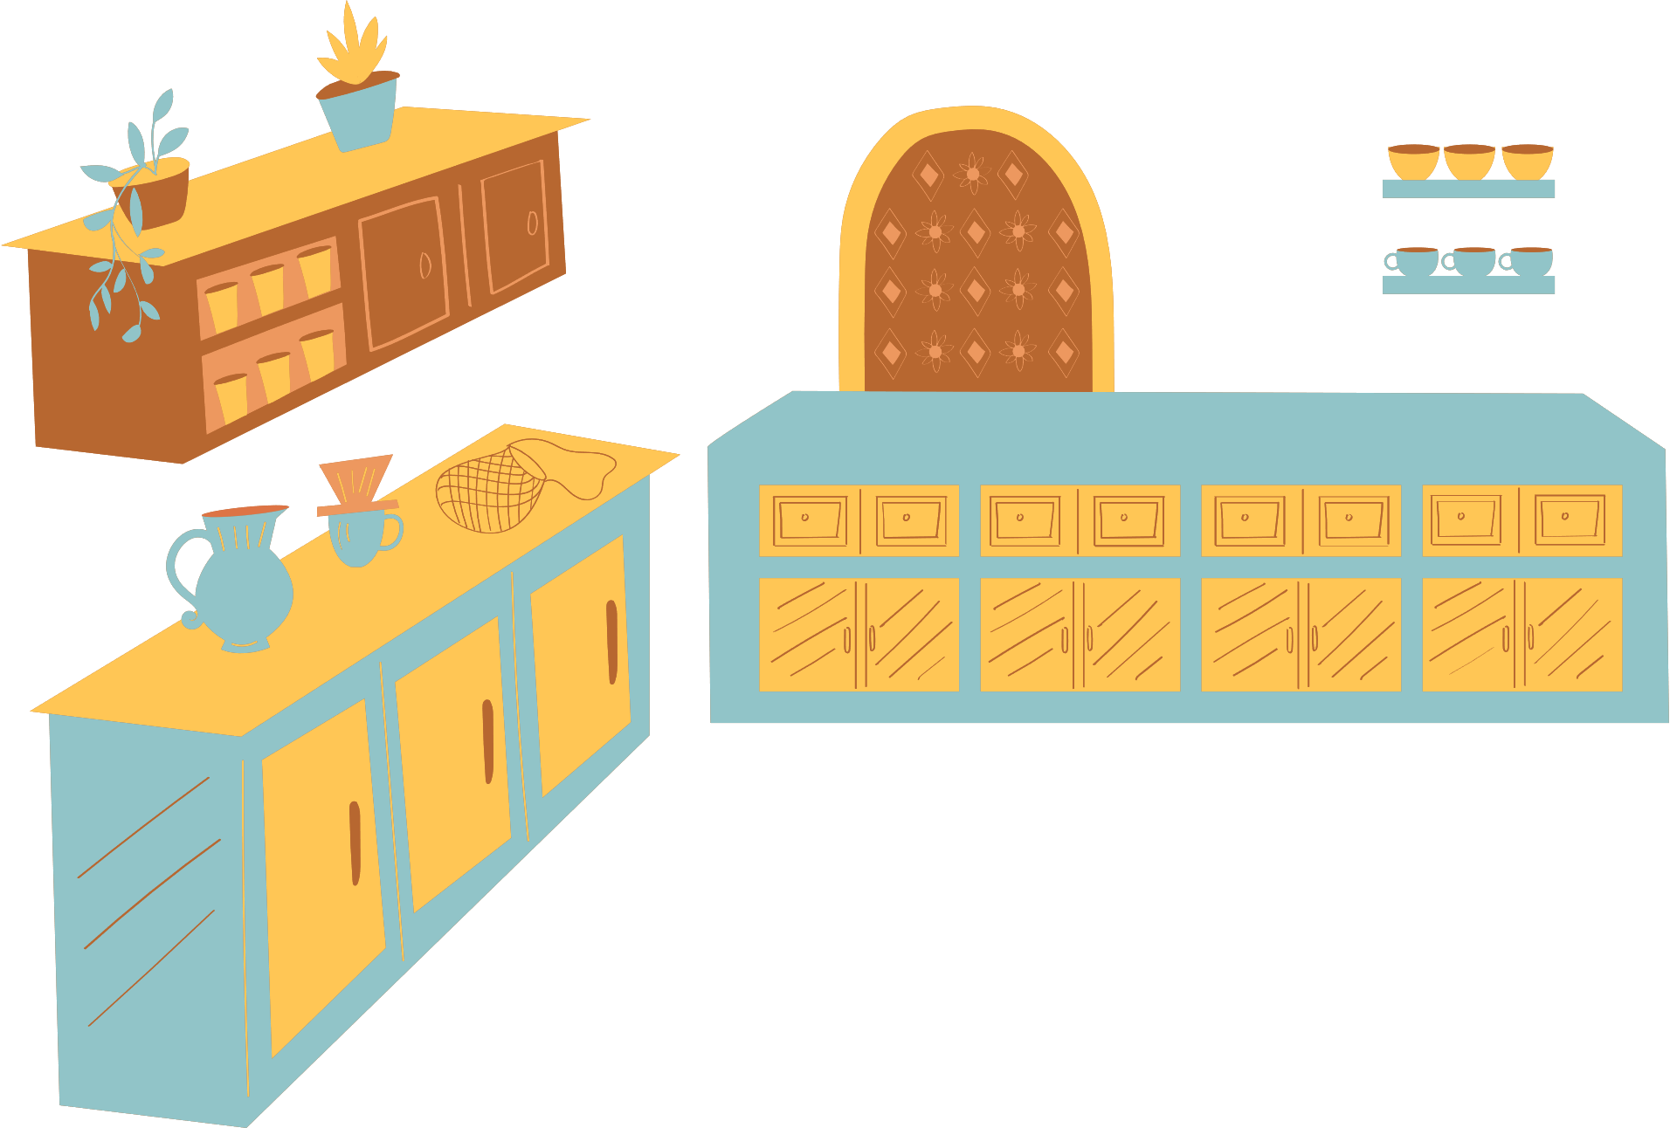





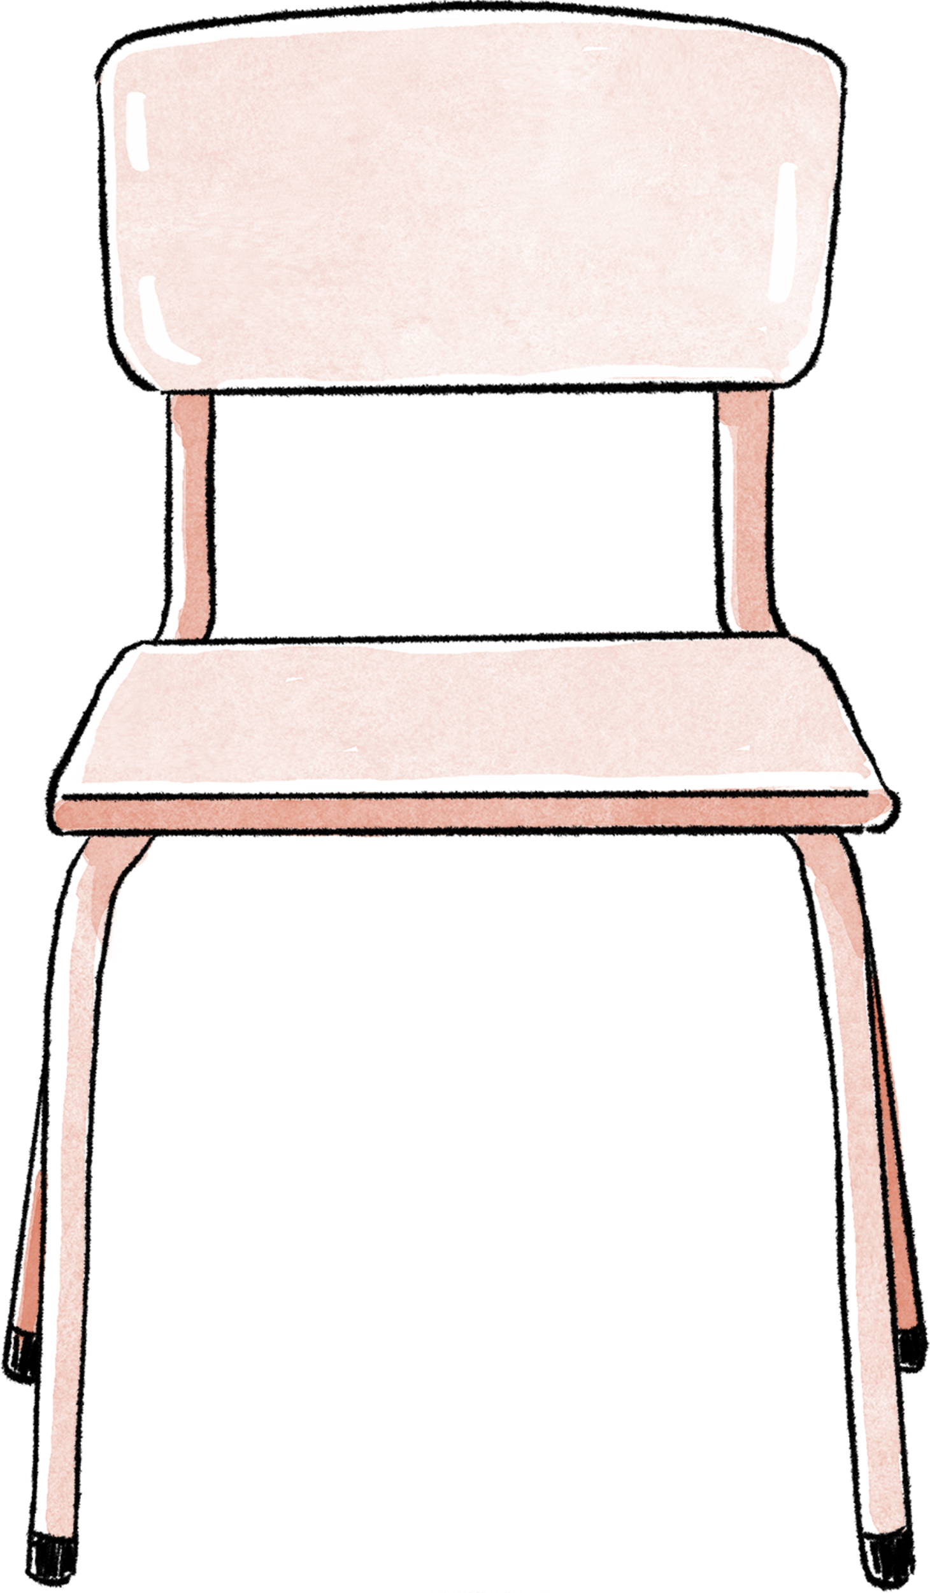
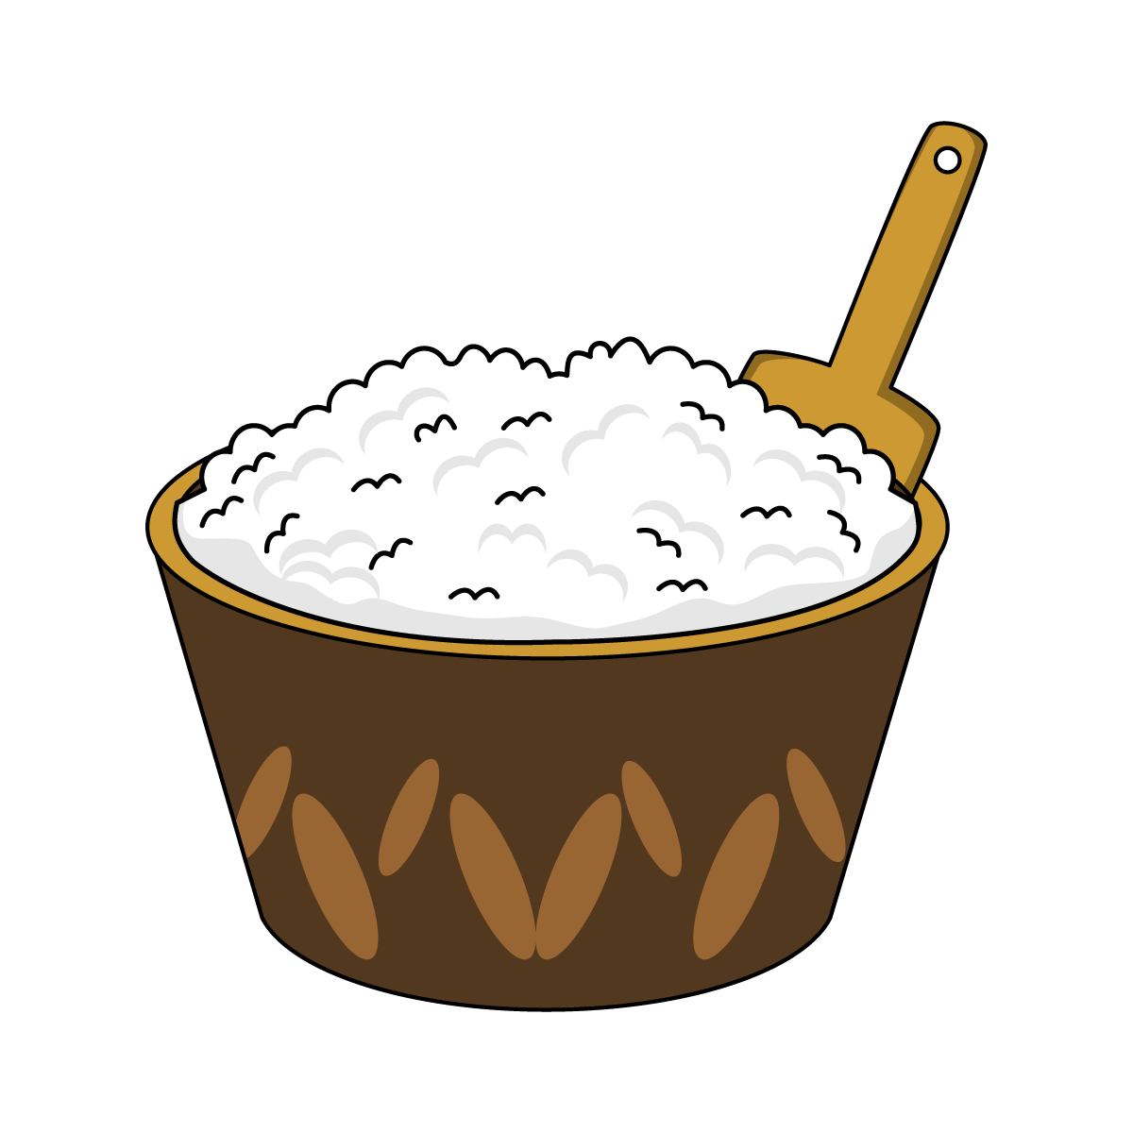





Slide 15


